Slide 1
ANTROPOMETRIA
ARQ. MARÍA CECILIA
TORRES VARGAS.
LA FUNCION
COMO ELEMENTO CONFORMANTE DEL DISEÑO ARQUITECTÓNICO.
INSTITUTO TOULOUSE LAUTREC
MARZO 2012

Slide 2
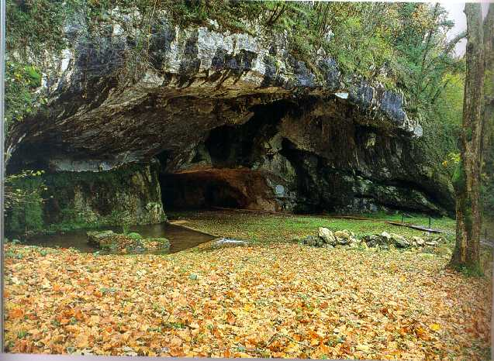
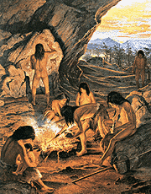
ARQUITECTURA
HOMBRE
NECESIDAD DE COBIJO
HABITAD
HOGAR
REFUGIO- MEDIO AMBIENTE
ANTROPOMETRIA
ARQ. MARÍA CECILIA TORRES VARGAS.

Slide 3
LA ARQUITECTURA SEGÚN VITRUBIO
“Los Diez Libros de Arquitectura”
UTILITAS
FIRMITAS
VENUSTAS
UTILIDAD: FUNCIONALIDAD DEL EDIFICIO, EL USO, LA ACTIVIDAD PARA EL QUE SE SUPONE QUE HA SIDO DISEÑADO Y CONSTRUIDO.
FIRMEZA: ASPECTOS TÉCNICOS Y CONSTRUCTIVOS.
BELLEZA: COMPOSICION, PROPORCION, ARMONIA, LENGUAJE, ESTILO, DISEÑO, ETC.
ANTROPOMETRIA
ARQ. MARÍA CECILIA TORRES VARGAS.

Slide 4
LA FUNCION
COMO ELEMENTO CONFORMANTE DEL DISEÑO ARQUITECTÓNICO.
EL HOMBRE
CARACTERISTICAS
NECESIDADES
-BIOLOGICO
ESPIRITUAL
PRIMARIAS
FISIOLOGICAS
PSICOLOGICAS
SOCIALES
De su satisfacción depende la supervivencia (vida)
SECUNDARIAS
Aumentan el Bienestar del individuo y su desarrollo integral como persona.
Varían de una sociedad a otra o de una época a otra.
ANTROPOMETRIA
ARQ. MARÍA CECILIA TORRES.

Slide 5
LA FUNCION
COMO ELEMENTO CONFORMANTE DEL DISEÑO ARQUITECTÓNICO.
NECESIDAD ACTIVIDADES FUNCION ESPACIO
ALIMENTACION
Entrar
Sacar la vajilla.
Preparar la mesa.
Traer cubiertos.
Sentarse.
Comer.
Conversar.
COMER
COMEDOR
ANTROPOMETRIA
ARQ. MARÍA CECILIA TORRES.

Slide 6
LA FUNCION
COMO ELEMENTO CONFORMANTE DEL DISEÑO ARQUITECTÓNICO.
ANALISIS DE FUNCIONES EN UN AMBIENTE
COMEDOR
RED DE RELACIONES
CICLO FUNCIONAL
MATRIZ DE PERMANENCIA
2
3
1
4
6
5
ANTROPOMETRIA
ARQ. MARÍA CECILIA TORRES.

Slide 7
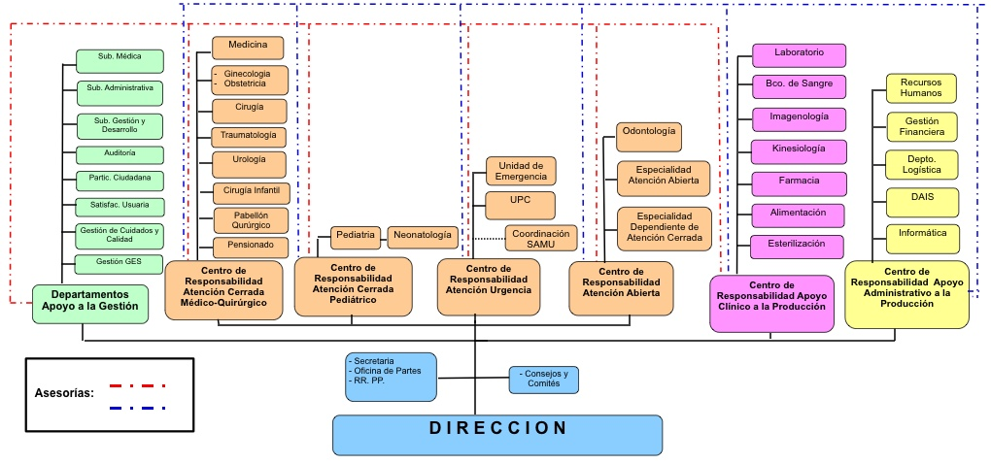
LA FUNCION
COMO ELEMENTO CONFORMANTE DEL DISEÑO ARQUITECTÓNICO.
NECESIDAD ACTIVIDADES FUNCION ESPACIO
SEGURIDAD DE SALUD
CURAR
OPERAR
HOSPITAL
ANTROPOMETRIA
ARQ. MARÍA CECILIA TORRES.

Slide 8
GRACIAS
ANTROPOMETRIA
ARQ. MARÍA CECILIA TORRES.

Slide 9
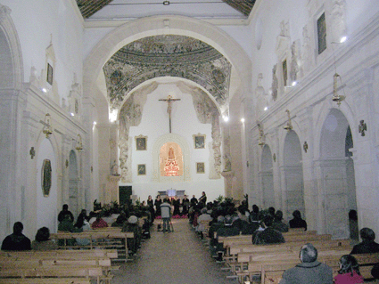
NECESIDADES PSICOLÓGICAS
PERCEPCION: TAMAÑO
ANTROPOMETRIA
ARQ. MARÍA CECILIA TORRES.

Slide 10
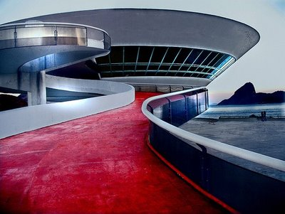
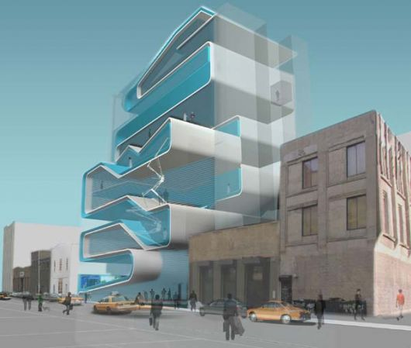
NECESIDADES PSICOLÓGICAS
PERCEPCION: FORMA
ANTROPOMETRIA
ARQ. MARÍA CECILIA TORRES.

Slide 11
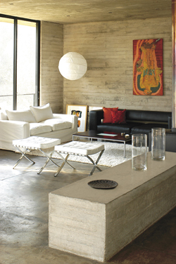
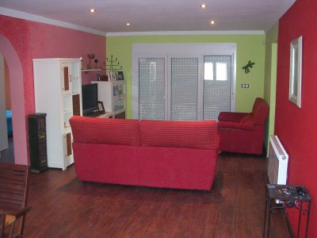
NECESIDADES PSICOLÓGICAS
PERCEPCION: COLOR, TEXTURA
ANTROPOMETRIA
ARQ. MARÍA CECILIA TORRES.

Slide 12
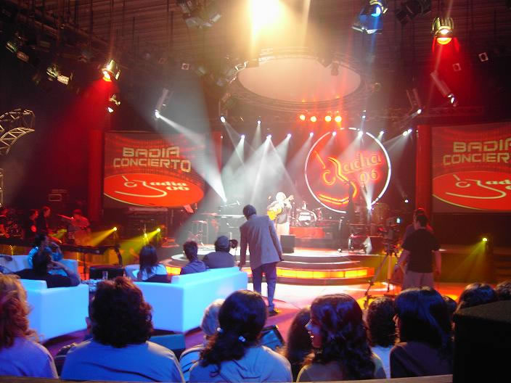
NECESIDADES PSICOLÓGICAS
CONFORT ACÚSTICO
ILUMINACION ADECUADA
ANTROPOMETRIA
ARQ. MARÍA CECILIA TORRES.

Slide 13
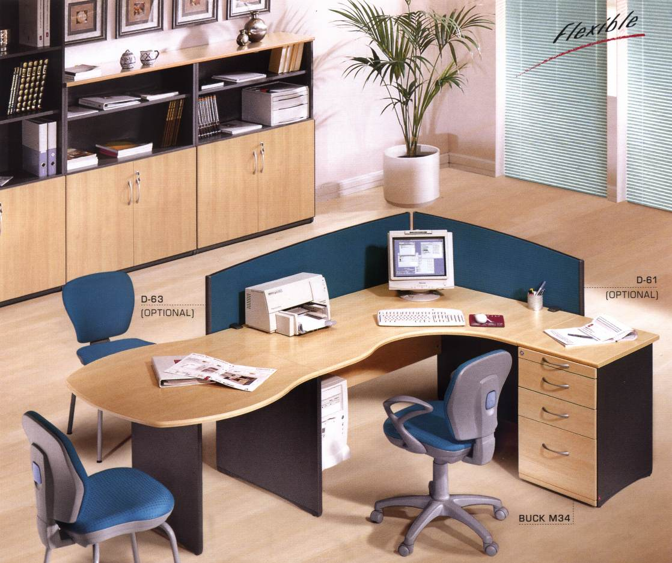
NECESIDADES PSICOLÓGICAS
VENTILACIÓN ADECUADA
RENOVACION DE AIRE.
CANTIDAD VANOS
ERGONOMETRIA
MOBILIARIO Y EQUIPAMIENTO ADECUADO
ANTROPOMETRIA
ARQ. MARÍA CECILIA TORRES VARGAS.

Slide 14
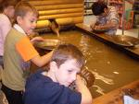
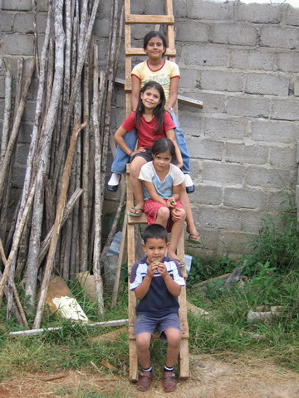
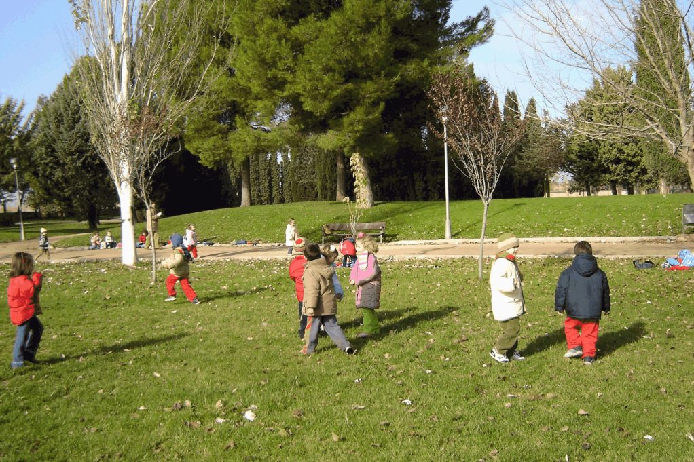
NECESIDADES SOCIALES
INTERACCION: SEGÚN LA CULTURA
ESPACIOS
CIUDAD
MEDIO AMBIENTE
ANTROPOMETRIA
ARQ. MARÍA CECILIA TORRES VARGAS.

Slide 15
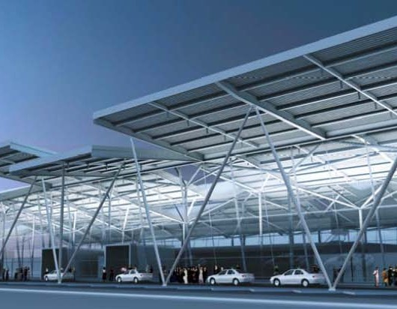
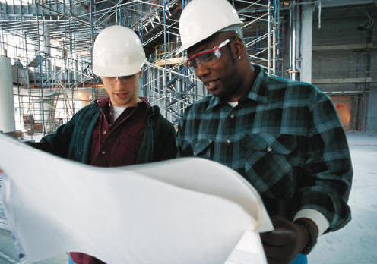
FIRMITAS
FIRMEZA: ASPECTOS TÉCNICOS Y CONSTRUCTIVOS.
ANTROPOMETRIA
ARQ. MARÍA CECILIA TORRES VARGAS.

Slide 16
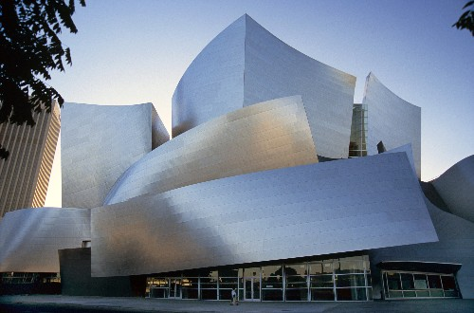
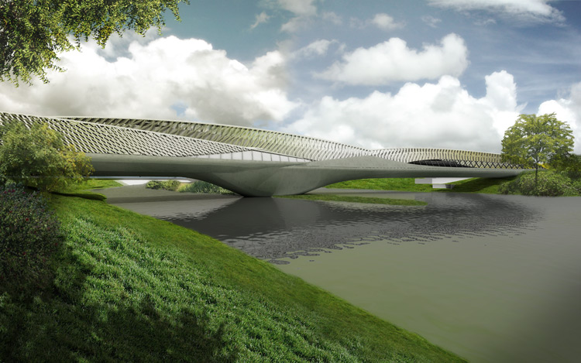
VENUSTAS
BELLEZA: COMPOSICION, PROPORCION, ARMONIA, LENGUAJE, ESTILO, DISEÑO, ETC.
ANTROPOMETRIA
ARQ. MARÍA CECILIA TORRES VARGAS.

Slide 17
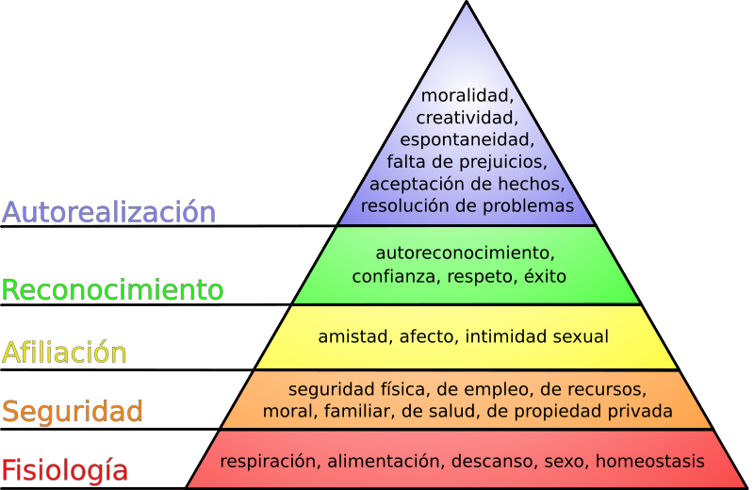
LAS NECESIDADES PRIMARIAS Y SECUNDARIAS
PIRAMIDE DE MASLOW
ANTROPOMETRIA
ARQ. MARÍA CECILIA TORRES VARGAS.

Slide 18
NECESIDADES PRIMARIAS
De su satisfacción depende la supervivencia (vida)
RESPIRACION
ALIMENTACION
DESCANSO
HOMEOSTASIS (AUSENCIA DE ENFERMEDAD)
LIBERACION DE DESECHOS CORPORALES
CONFORT TÉRMICO
TEMPERATURA: 13 ºC a 26ºC
HUMEDAD: 60%
ANTROPOMETRIA
ARQ. MARÍA CECILIA TORRES VARGAS.

